Slide 1
Accoglienza matricole Corso di Laurea in Lettere
3 ottobre 2022

Slide 2
Persone
Prof.ssa Carmen Castillo Peña, Delegata alla didattica DISLL
Prof.ssa Valentina Gallo, Presidente del Corso di Laurea
Prof.ssa Maria Veronese, Coordinatrice del curriculum di Lettere Antiche

Slide 3
Persone
Di cosa parliamo oggi
La struttura universitaria
Il corso di Laurea
I primi corsi (OFA e affini)
Gli insegnamenti del primo semestre
Il piano di studi
Siti web, piattaforme, applicazioni unipd

Slide 4
Titolo
sottotitolo
La struttura universitaria

Slide 5
Organigramma
Ateneo di Padova
Scuole (organi di coordinamento)
Dipartimenti (organi amministrativi)
Corsi di Laurea (organi didattici)

Slide 6
Titolo
sottotitolo
Il corso di Laurea

Slide 7
Organigramma
Scuola di Scienze Umane
Dip. di Scienze
Dip. di Studi Storiche, Geografiche
Linguistici e Letterari e dell’Antichità
Corso di Laurea in Lettere
Curriculum moderno Curriculum antico

Slide 8
Titolo
sottotitolo
Le sedi

Slide 9
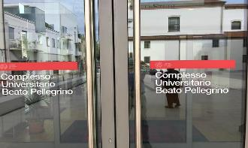
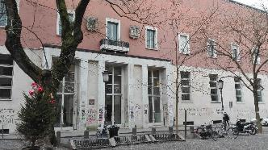
Le sedi
Dipartimento di Studi Linguistici e Letterari
(DISLL) – Polo Beato Pellegrino
www.disll.it
Dipartimento di Scienze
Storiche Geografiche e
dell’Antichità (DISSGEA)
– Liviano
www.dissgea.it

Slide 10
Le aule didattiche
Polo Beato Pellegrino
(via Beato Pellegrino, 28 / via E. Vendramini, 13)
Palazzo Liviano (p.zza Capitaniato, 7)
Aule Calfura (via Calfura, 1)
Palazzo Luzzato Dina (via Vescovado, 30)

Slide 11
Segreteria
didattica
Patrizia Salmaso Responsabile della Segreteria
Marco Noventa Uniweb e piani di studio

Slide 12
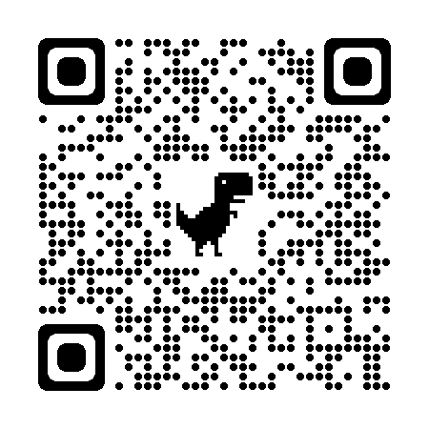
Sito web
SITO WEB DEL CORSO DI LAUREA
https://elearning.unipd.it/scienzeumane/course/view.php?id=10692

Slide 13
I primi corsi
I primi corsi (OFA e affini)

Slide 14
Calendario I semestre
LEZIONI: DAL 4 OTTOBRE A DICEMBRE/GENNAIO
ESAMI: DA METÀ GENNAIO A FINE FEBBRAIO
CALENDARIO ACCADEMICO

Slide 15
Obbligo formativo aggiuntivo
Ofa
Competenze testuali per l’Università
Inizio corso on line metà novembre:
https://elearning.unipd.it/scienzeumane/course/view.php?id=10597

Slide 16
Obbligo formativo aggiuntivo
Ofa
lingua latina
Test: venerdì 21 ottobre 2022, ore 16.30 (15 domande a risposta multipla, 30’, soglia sufficienza: 7/15)
Dove: aule CAL1 e CAL2 di Palazzo Maldura
https://ssu.elearning.unipd.it/enrol/index.php?id=13013

Slide 17
Italiano scritto
prof. franco tomasi
Padronanza della scrittura di sintesi
Precorso: pagina moodle del corso
Esame: febbraio 2023
Corsi di recupero: marzo-maggio

Slide 18
Abilità informatiche
prof. nicola orio
Agli studenti sarà proposta una serie di attività riguardanti la formattazione di testi, conoscenze che saranno utili per scrivere report, tesine e la tesi finale
https://ssu.elearning.unipd.it/course/view.php?id=12804

Slide 19
Tutor Junior
Chi sono i Tutor Junior?
Sono studenti più anziani che mediano e facilitano l’inserimento nel mondo e nei meccanismi dell’Università
Ci occupiamo di:
Accoglienza
Supporto organizzativo e didattico
Promozione dei contatti tra docenti e studenti
Agevolazione nel reperimento delle informazioni

Slide 20
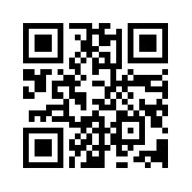
Tutor Junior
Chi sono i Tutor Junior?
Rosanna Anselmi - Fabio Berlanda - Valeria De Silvis
Laura Fonte - Iman Harchich - Riccardo Longo
Martina Magrin - Veronica Moriconi - Sofia Stefenel

Slide 21
Tutor Junior
Contatti
Sede: Ufficio Tutor nel Complesso Beato Pellegrino, in via Beato Pellegrino 28, al 1 piano (non serve prenotarsi)
Telefono: 049-827-9622 (solo in orario di servizio)
Email: tutorjunior.lettere@unipd.it (specificando nome, cognome, matricola, corso di laurea e anno; usate l’email istituzionale)
Ricevimento su Zoom solo previo appuntamento e riservato a studenti-lavoratori e impossibilitati a recarsi in sede
Moodle: Tutor Junior Scuola di Scienze umane https://ssu.elearning.unipd.it/course/view.php?id=736

Slide 22
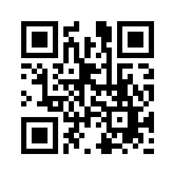
Test di abilità linguistica
CLA
Livello B1
Abilità: lettura e ascolto
Lingue: Inglese, francese, spagnolo o tedesco
Info, calendario prove, iscrizioni, risultati, preparazione e altro: https://cla.unipd.it/test-linguistici/iscrizioni-tal/
https://ssu.elearning.unipd.it/mod/page/view.php?id=289755

Slide 23
Il piano di studi
Il piano di studi
Pagina Moodle «Piano di Studio - Istruzioni per la compilazione e scadenze» per il Corso di Laurea Triennale in Lettere
https://ssu.elearning.unipd.it/mod/page/view.php?id=289740

Slide 24
Il piano di studi
Cos’è il piano di studi?
È l’insieme delle attività didattiche che lo studente o la studentessa seguono nel loro Corso di Studi
Quando si compila?
Va compilato dall’1 ottobre 2022 ed è modificabile fino al 31 luglio 2023
Come si compila?
Si compila tramite la propria pagina personale su UNIWEB (sezione «Didattica»)

Slide 25
Insegnamenti
I semestre
Gli insegnamenti del primo semestre

Slide 26
Insegnamenti
I semestre
Moderne e Antiche
Istituzioni di linguistica A-L, prof.ssa Cecilia Poletto:
https://ssu.elearning.unipd.it/enrol/index.php?id=12956
lun., giov., ven. (aula 1 BP): 8.30-10.00
Inizio giovedì 6 ottobre
Istituzioni di linguistica M-Z, prof.ssa Yangyu Sun:
https://ssu.elearning.unipd.it/enrol/index.php?id=13379
merc. (aula 2 BP), giov., ven.: 8.30-10.00 (aula 9 BP)
Inizio giovedì 6 ottobre

Slide 27
Insegnamenti
I semestre
Solo Moderne
Filologia romanza A-L, prof. Alvaro Barbieri:
https://didattica.unipd.it/off/2022/LT/SU/LE0598/002PD/LE22102907/A1301
merc., giov., ven. (aula 1 BP): 10.30-12.00
Inizio mercoledì 12 ottobre
Filologia romanza M-Z, prof.ssa Francesca Gambino:
https://ssu.elearning.unipd.it/enrol/index.php?id=13133
lun., mart. (aula 1 BP), merc. (aula 2 BP)
Inizio martedì 4 ottobre

Slide 28
Insegnamenti
I semestre
Solo Moderne
1 insegnamento a scelta tra:
Storia medievale, prof. Isabelle Chabot II semestre
https://didattica.unipd.it/off/2022/LT/SU/LE0598/002PD/LE22108753/N0
Storia moderna, prof. Egidio Ivetic: I semestre
https://ssu.elearning.unipd.it/enrol/index.php?id=13524
merc., giov., ven. 16.30-18.00 (aula N Liviano)
Inizio mercoledì 5 ottobre
Storia contemporanea, prof. Giulia Albanese II semestre
https://didattica.unipd.it/off/2022/LT/SU/LE0598/002PD/LE34107947/N0

Slide 29
Solo Antiche
Letteratura latina 1, prof. Gianluigi Baldo:
https://didattica.unipd.it/off/2022/LT/SU/LE0598/001PD/LE02111993/N0
merc., giov., ven. 10.30-12.00 (aula Magna, pal. Luzzato Dina)
Inizio mercoledì 5 ottobre
Prova scritta di latino, prof. Luigi Salvioni:
https://ssu.elearning.unipd.it/enrol/index.php?id=12902
lun., mart. 10.30-12.00 (aula G Maldura)
Inizio martedì 4 ottobre
Storia greca, prof.ssa Alessandra Coppola:
https://didattica.unipd.it/off/2022/LT/SU/LE0598/001PD/LE19108744/N0
lun., mar., merc. 12.30-14.00 (aula A Liviano)
Inizio martedì 4 ottobre

Slide 30
Rappresentanti degli studenti e delle studentesse
Chi sono?
Di cosa si occupano?

Slide 31
Siti web
Unipd on line
Siti web, piattaforme e applicazioni Unipd

Slide 32
Siti web
Unipd on line
1) https://didattica.unipd.it/
2) Moodle
3) www.uniweb.unipd.it
4) agenda web unipd

Slide 33
Siti web
Unipd on line
1. Pagina della didattica
(gestionale)
https://didattica.unipd.it/

Slide 34
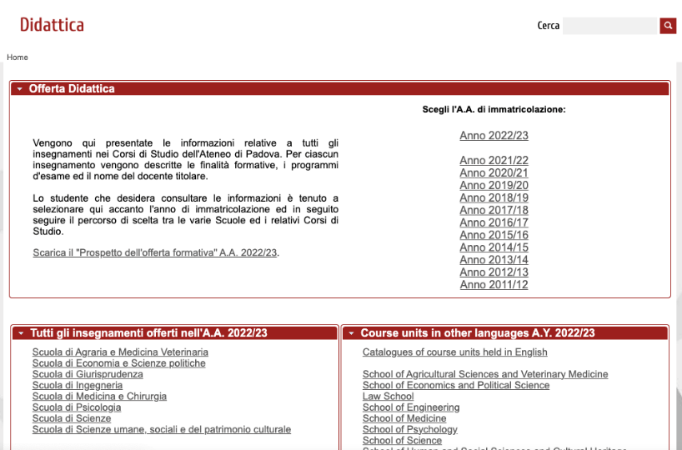
Siti web
Unipd on line

Slide 35
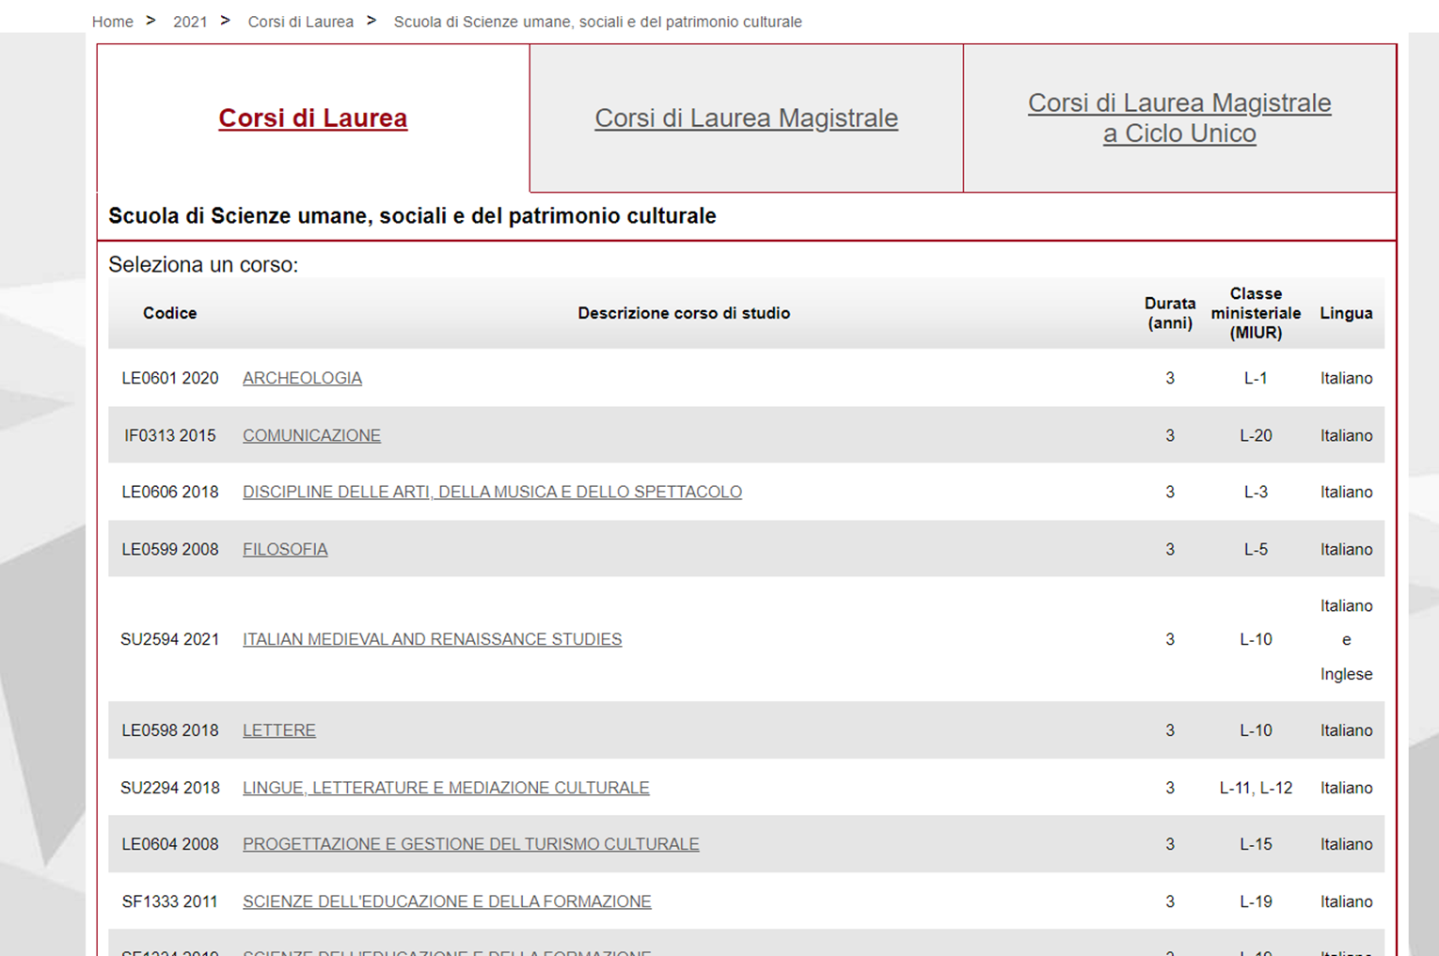
Siti web
Unipd on line

Slide 36
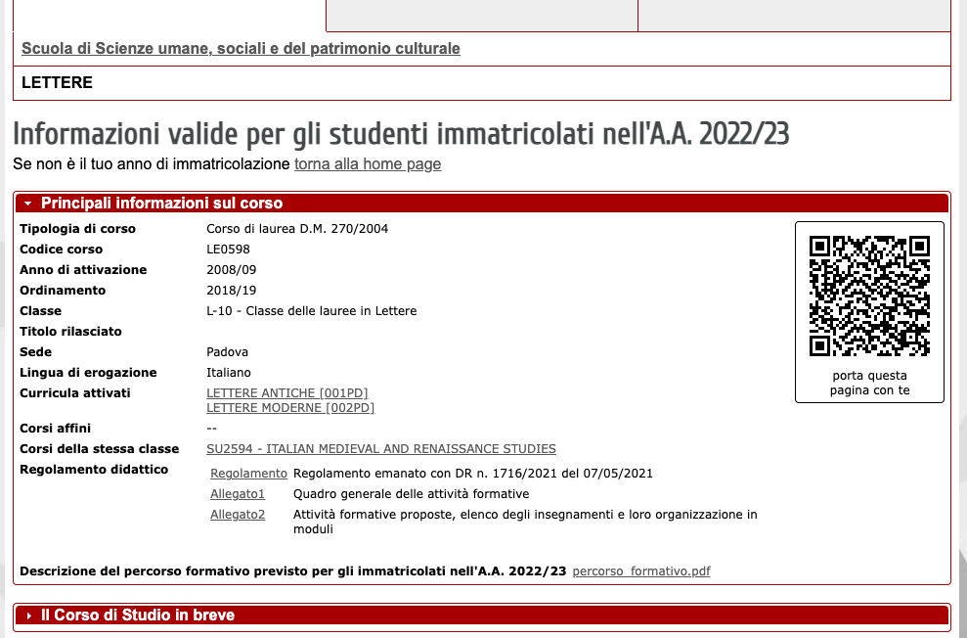
Siti web
Unipd on line

Slide 37
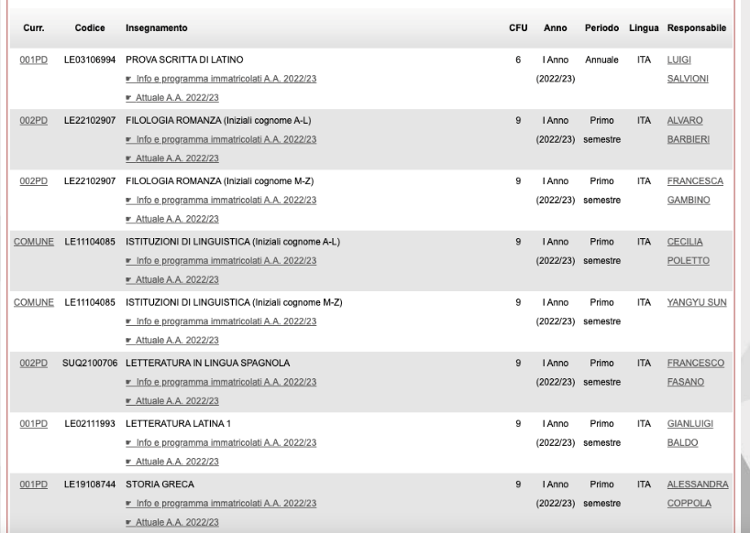
Siti web
Unipd on line

Slide 38
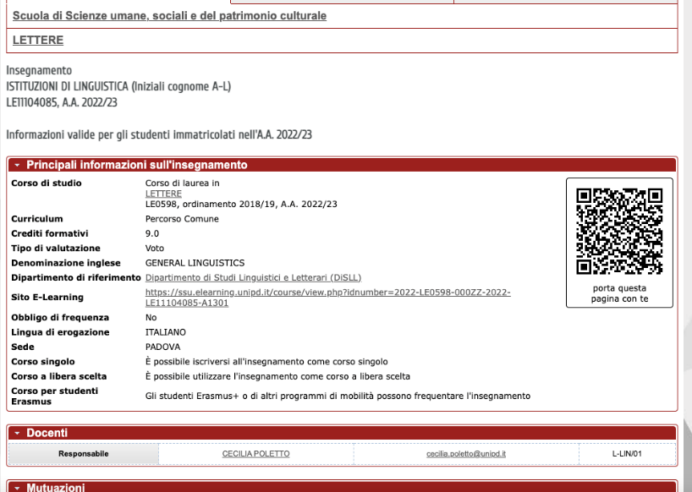
Siti web
Unipd on line

Slide 39
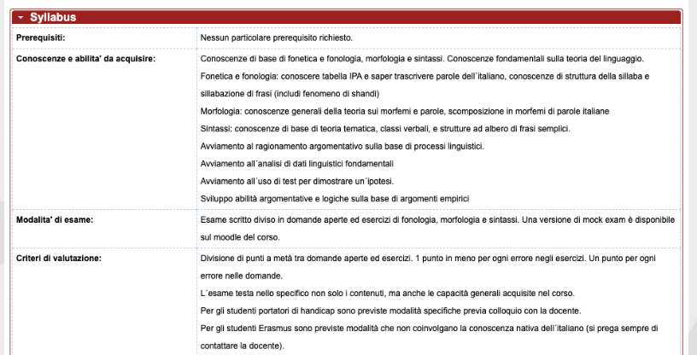
Siti web
Unipd on line

Slide 40
Siti web
Unipd on line
2. Piattaforma Moodle
https://elearning.unipd.it/scienzeumane/

Slide 41
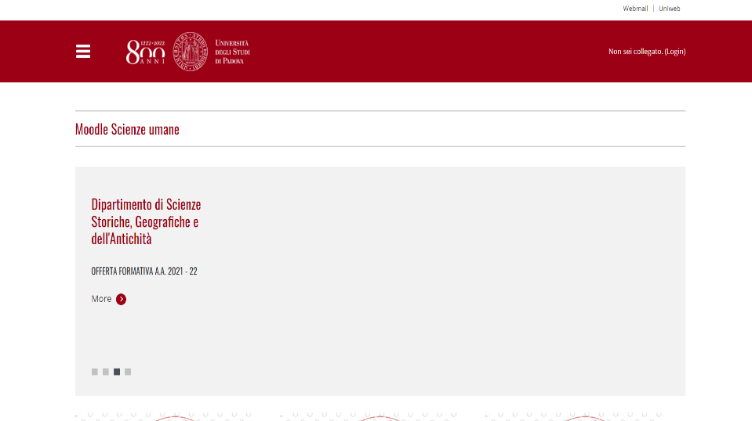
Siti web
Unipd on line

Slide 42
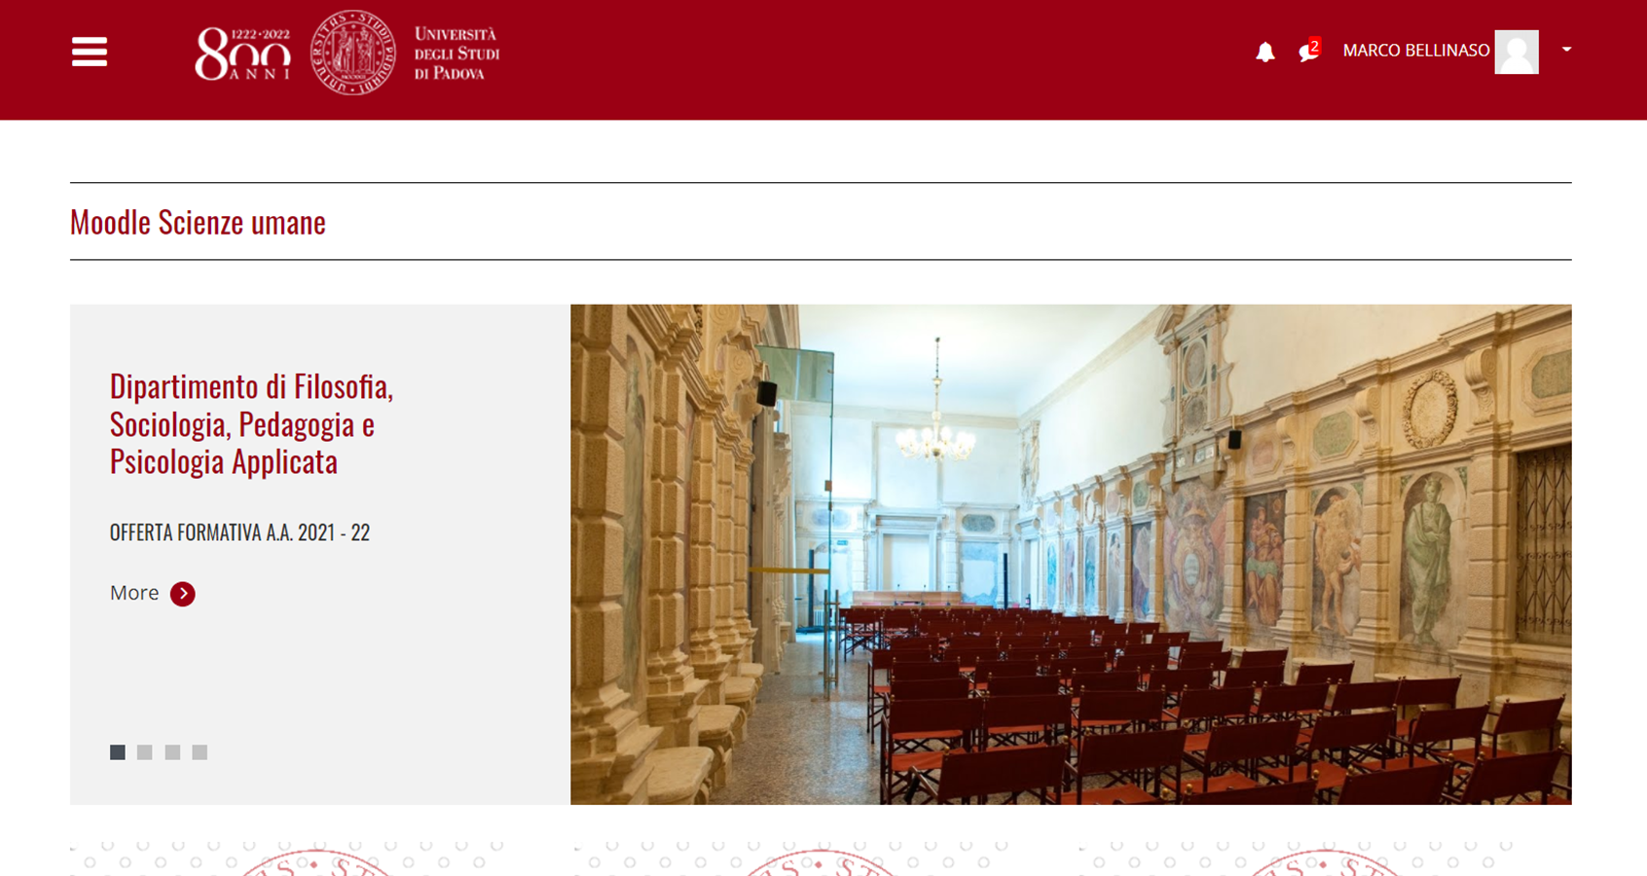
Siti web
Unipd on line

Slide 43
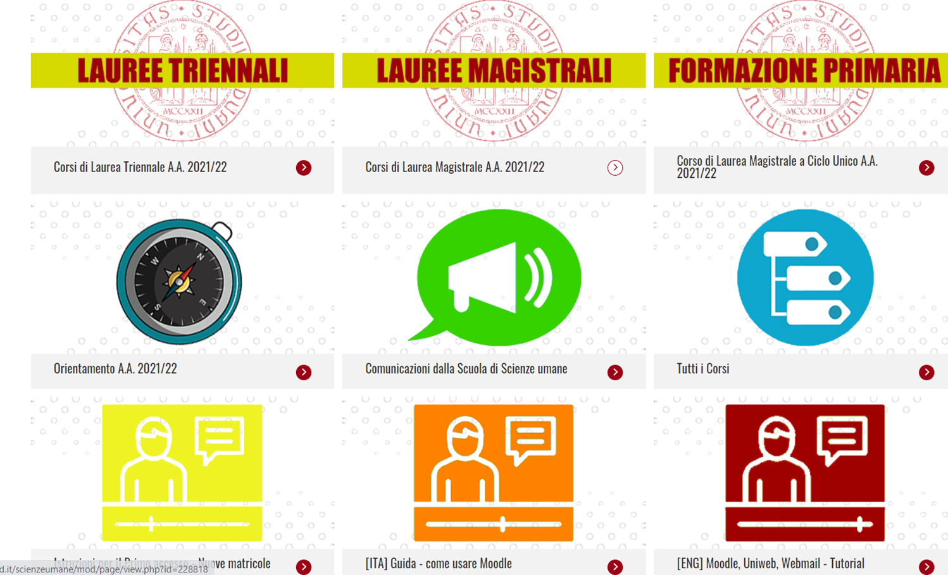
Siti web
Unipd on line

Slide 44
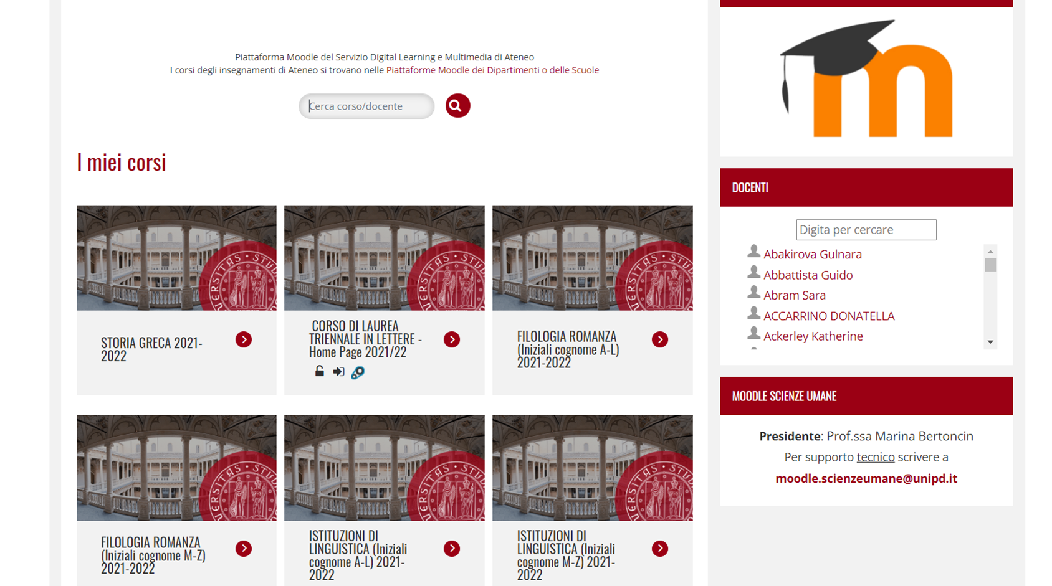
Siti web
Unipd on line

Slide 45
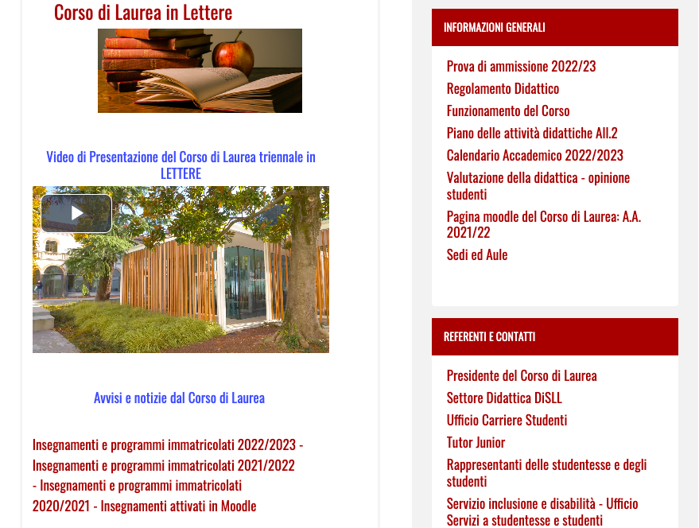
Siti web
Unipd on line

Slide 46
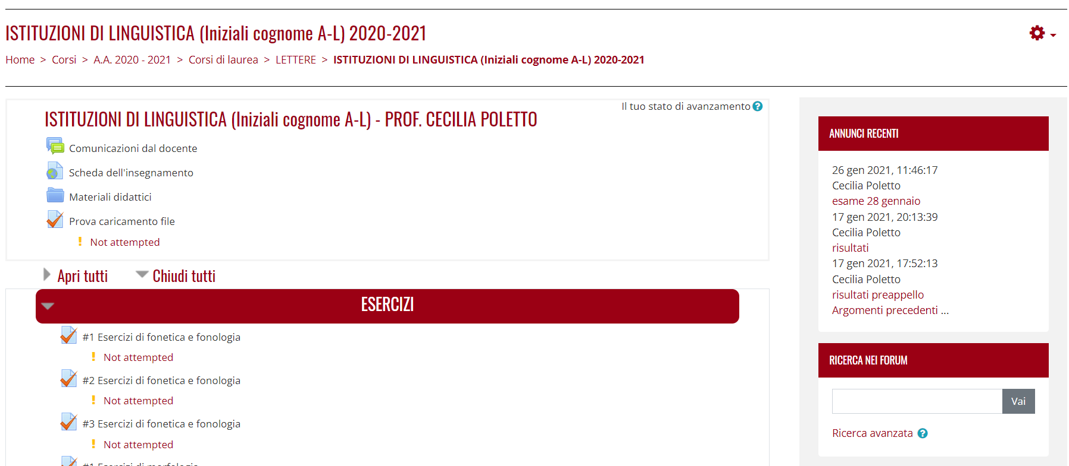
Siti web
Unipd on line

Slide 47
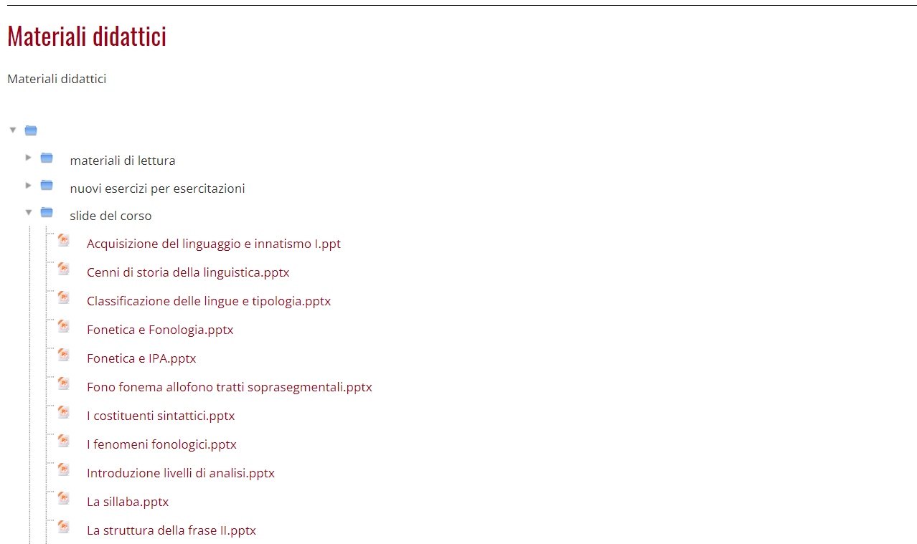
Siti web
Unipd on line

Slide 48
Siti web
Unipd on line
3. Uniweb

Slide 49
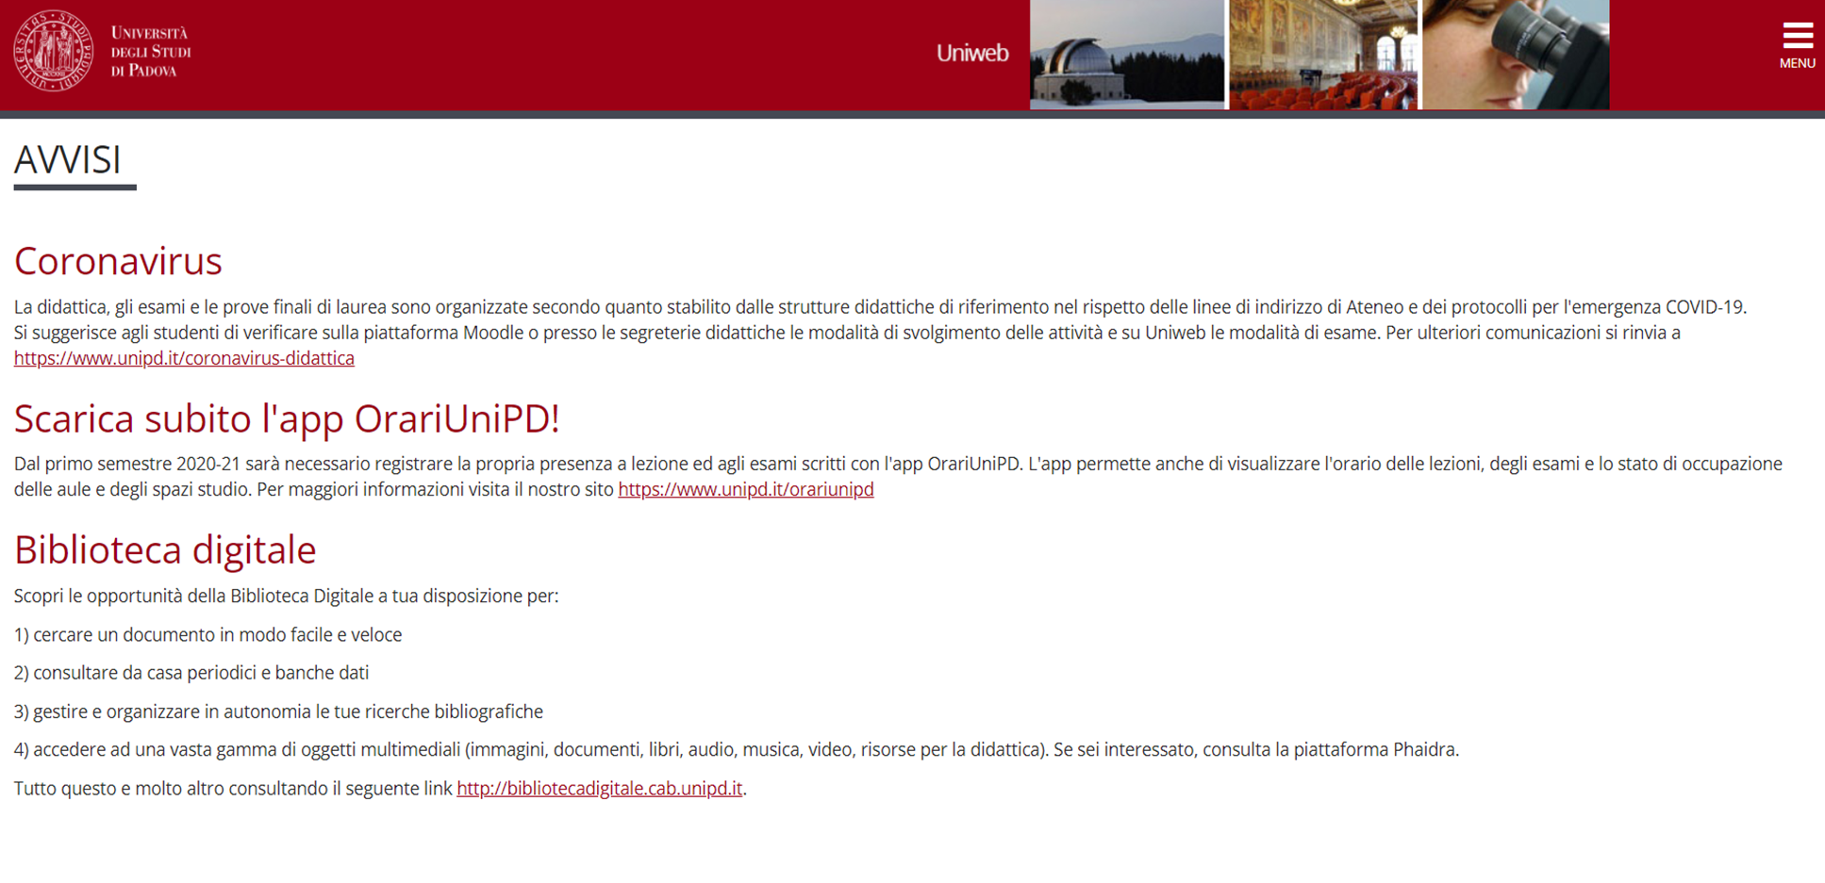
Siti web
Unipd on line

Slide 50
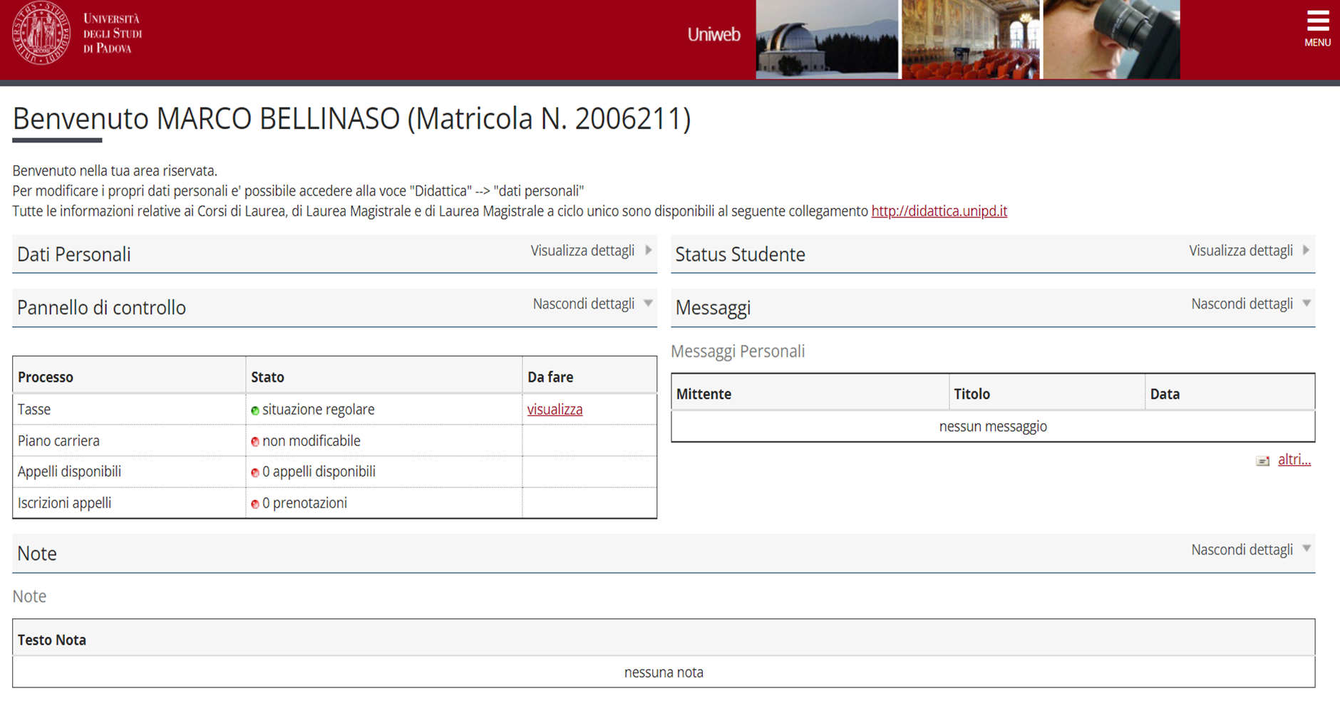
Siti web
Unipd on line

Slide 51
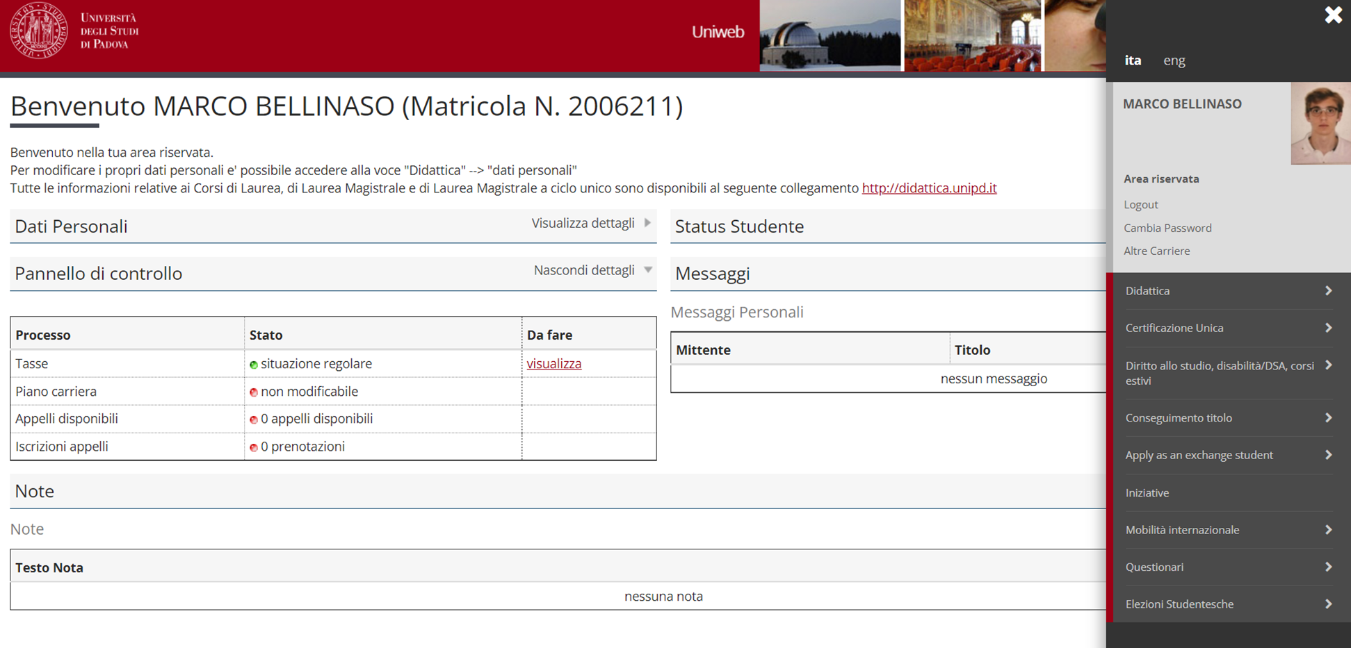
Siti web
Unipd on line

Slide 52
Siti web
Unipd on line
4. Agenda web di Unipd

Slide 53
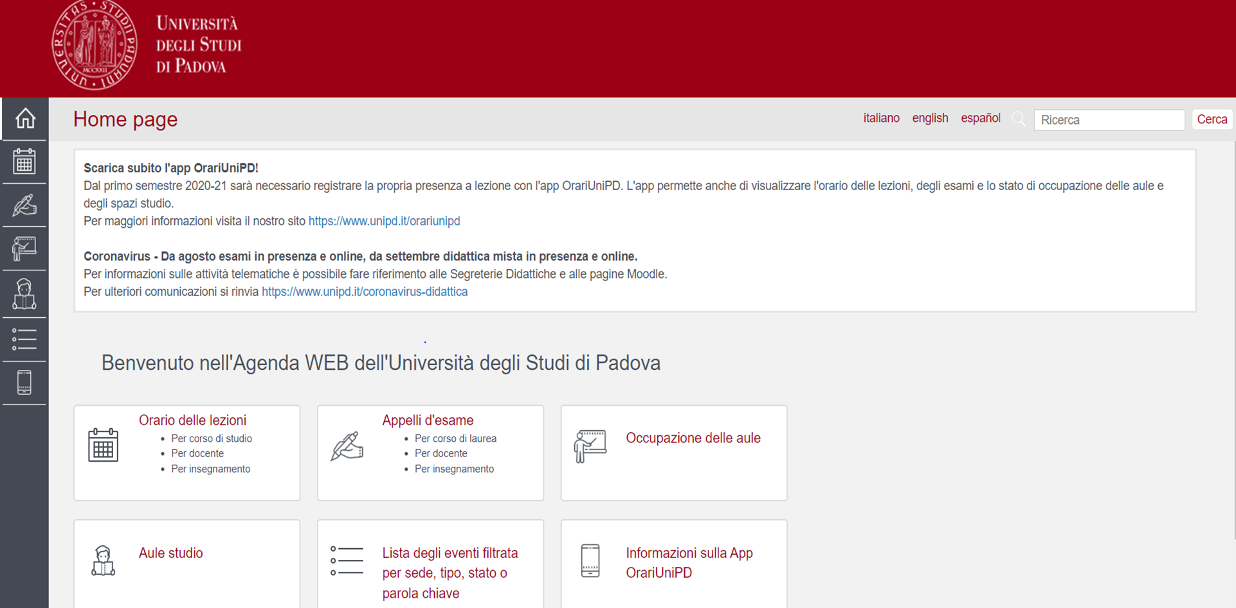
Siti web
Unipd on line

Slide 54
Siti web
Unipd on line

Slide 55
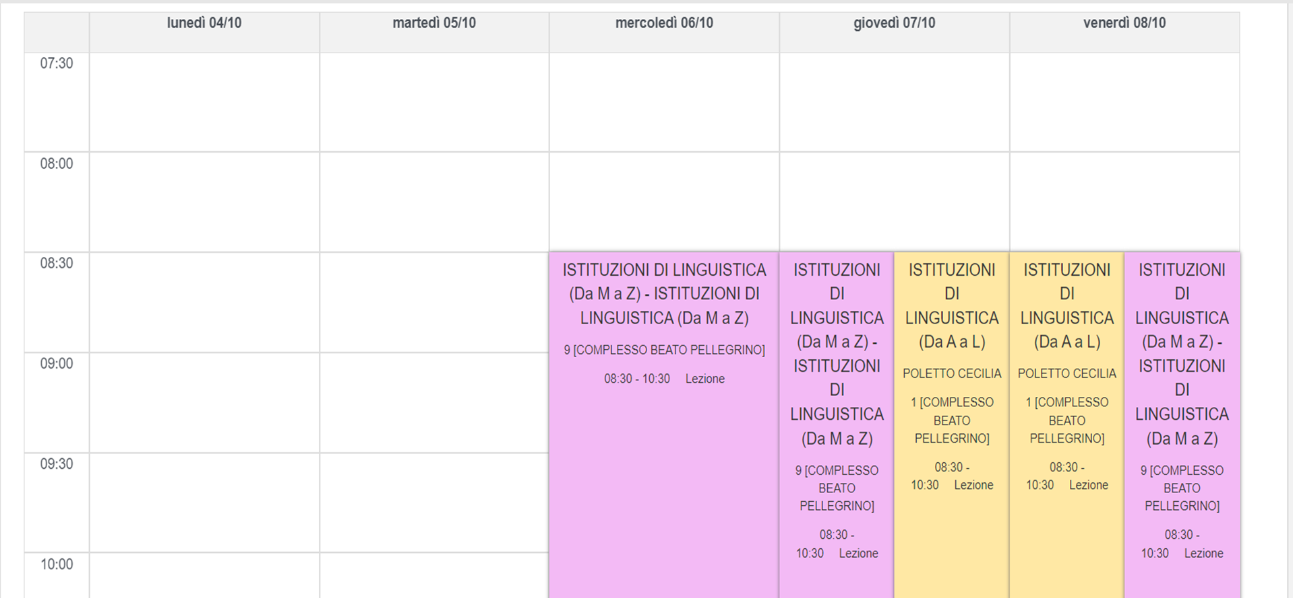
Siti web
Unipd on line

Slide 56
Applicazioni
Applicazioni
Unipd

Slide 57
Applicazioni
1) Orari unipd
2) My Unipd

Slide 58
Applicazioni
1. Orari Unipd

Slide 59
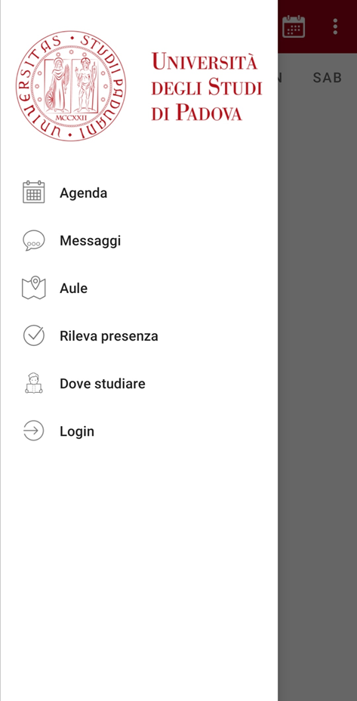
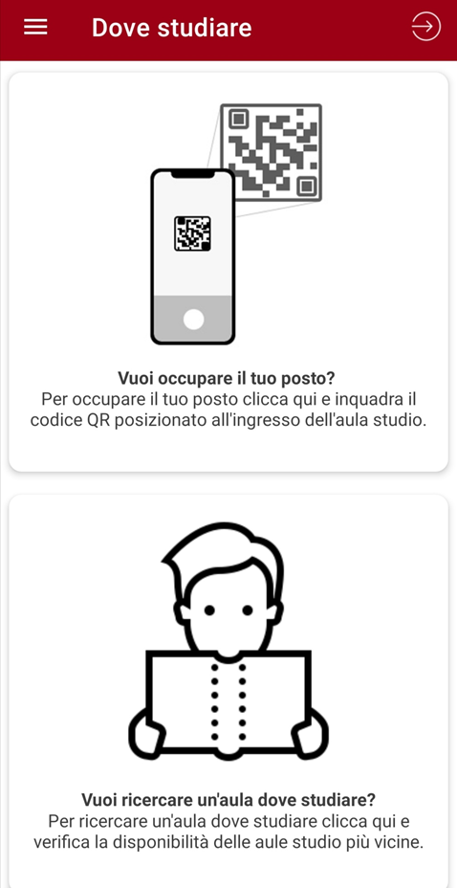
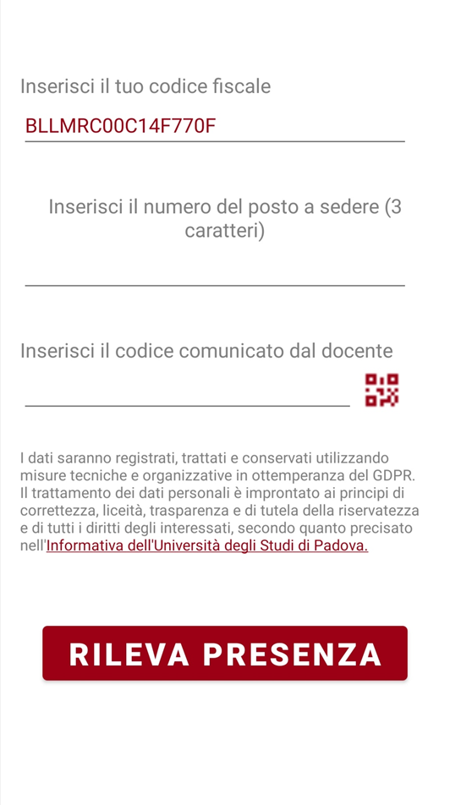
Applicazioni

Slide 60
Applicazioni
2. MyUnipd

Slide 61
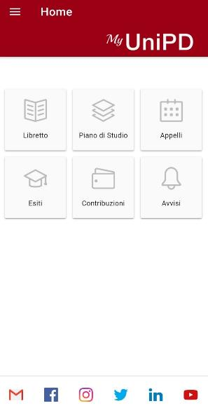
Applicazioni

Slide 62
Applicazioni
La Biblioteca del Polo Beato Pellegrino

Slide 63
Applicazioni
Erasmus

Slide 64
Con la collaborazione dei tutor junior e dei rappresentanti degli studenti e delle studentesse del Corso di Laurea in Lettere

